Slide 1

BÁO CÁO PHÂN TÍCH VÀ THIẾT KẾ PHẦN MỀM
HỆ THỐNG QUẢN LÝ CỬA HÀNG SÁCH ĐIỆN TỬ
Trường Đại học Phenikaa - Khoa Công nghệ Thông tin
Giảng viên hướng dẫn: Vũ Quang Dũng, Nguyễn Xuân Quế
Nhóm 7: Dương Nhật Minh, Nguyễn Thị Kiều Loan, Hà Nam Khánh, Đoàn Tiến Dũng

Slide 2
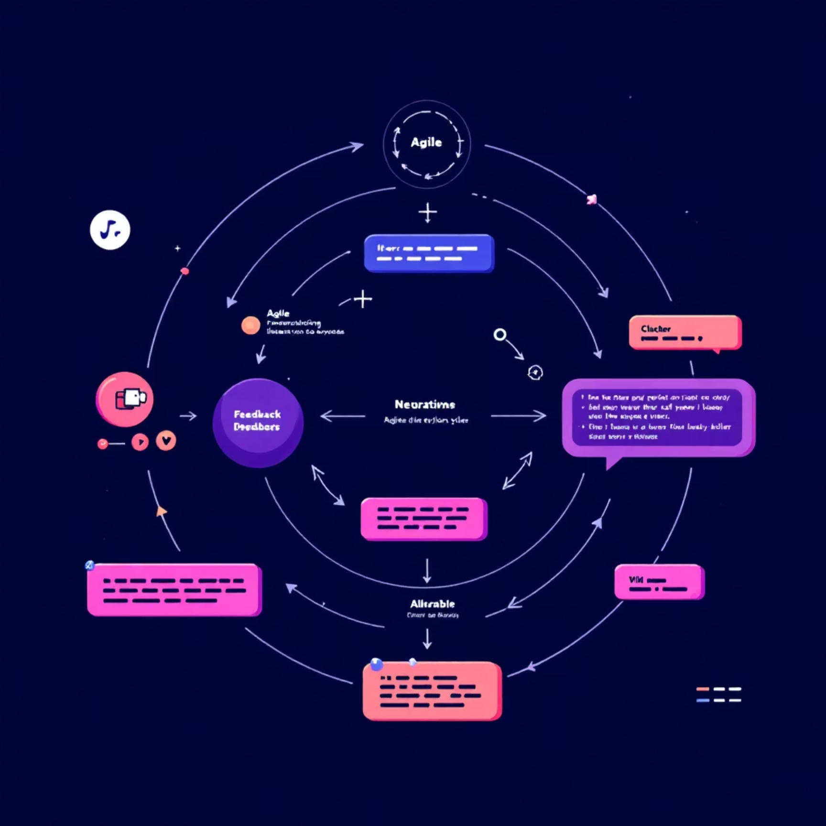

GIỚI THIỆU VÀ MÔ HÌNH PHÁT TRIỂN
1. Đặt Vấn Đề
Quản lý sách truyền thống gặp nhiều hạn chế về tồn kho và phân phối. Cần xây dựng hệ thống trực tuyến để:
Khách hàng dễ dàng tra cứu, tìm kiếm và đặt mua sách mọi lúc, mọi nơi.
Nhà quản lý kiểm soát sản phẩm, đơn hàng, tồn kho hiệu quả.
2. Mô Hình Quy Trình
Dự án sử dụng mô hình Agile với các Sprint ngắn (2-4 tuần) để phát triển lặp lại, linh hoạt xử lý thay đổi yêu cầu và đảm bảo triển khai nhanh chóng.
Mục tiêu: Xây dựng ứng dụng web với các chức năng quản lý sách, đơn hàng, người dùng (khách hàng, admin, thủ kho) và tồn kho.

Slide 3




CÔNG NGHỆ SỬ DỤNG
Hệ thống được xây dựng trên nền tảng công nghệ hiện đại, đảm bảo hiệu năng và khả năng mở rộng.
Backend: Spring Boot
Framework Java mạnh mẽ, cấu hình đơn giản, tích hợp Spring Data JPA/Hibernate và Spring Security để tối ưu hiệu suất và bảo mật.
Frontend: Thymeleaf
Template engine thân thiện, tích hợp tốt với Spring Boot, hỗ trợ xây dựng giao diện web hiện đại (HTML5) và UI động.
Cơ sở dữ liệu: MySQL
Hệ quản trị CSDL quan hệ ổn định, khả năng mở rộng cao, tương thích tốt với JPA/Hibernate, đảm bảo tính nhất quán dữ liệu.

Slide 4




CÁC TÁC NHÂN VÀ CHỨC NĂNG CHÍNH
Hệ thống được thiết kế để phục vụ 4 nhóm tác nhân chính với các chức năng chuyên biệt.
Người Dùng (User)
Quản Trị Viên (Admin)
Đăng ký/Đăng nhập
Xem, Xác nhận/Hủy đơn hàng
Tìm kiếm, xem chi tiết sách
Khóa/Mở khóa tài khoản người dùng
Đặt hàng, Thanh toán, Hủy đơn
Thống kê doanh số bán hàng
Xem danh sách đơn hàng
Quản lý tài khoản Shipper
Thủ Kho (Store Keeper)
Người Vận Chuyển (Shipper)
Thêm, Xóa, Cập nhật sách
Xem danh sách đơn hàng cần giao
Xem danh sách hàng tồn
Xác nhận tình trạng vận chuyển (Thành công/Thất bại)
Cập nhật số lượng sách
Xác nhận vận chuyển đơn hàng

Slide 5





QUY TRÌNH NGHIỆP VỤ CHÍNH: ĐẶT HÀNG
Quy trình đặt hàng là cốt lõi, liên quan đến nhiều tác nhân và bước xử lý.
Người dùng
Admin
Thủ kho
Người giao
Đặt Hàng
Thủ Kho Vận Chuyển
Người dùng tạo đơn hàng.
Kiểm tra tồn kho, đóng gói, xác nhận vận chuyển.
Admin Xác Nhận
Shipper Giao Hàng
Kiểm tra tính hợp lệ, chuyển trạng thái.
Cập nhật trạng thái giao hàng (Thành công/Thất bại).

Slide 6
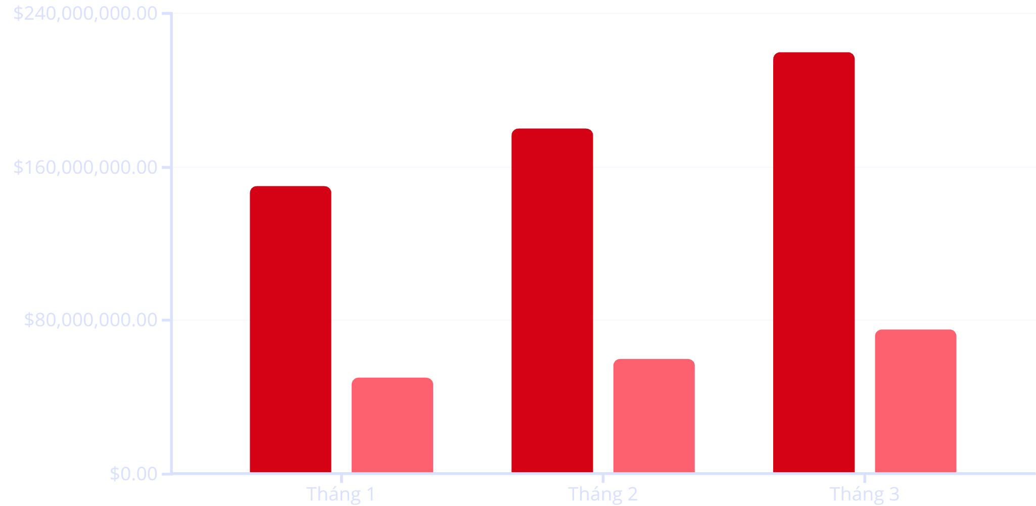
THỐNG KÊ DOANH THU (ADMIN)
Quản trị viên có thể theo dõi hiệu suất kinh doanh thông qua chức năng thống kê chi tiết.
Các Chỉ Số Chính
220M
Doanh Thu Cao Nhất
Đạt được trong Tháng 3.
3
Sách Bán Chạy Nhất
Doanh Thu
Chi Phí Nhập
Top 3 đầu sách được yêu thích.
Hệ thống cho phép Admin xem tổng doanh thu, chi phí nhập, sách bán chạy/ế nhất và biểu đồ doanh thu theo ngày/tháng/năm.

Slide 7




BẢO TRÌ VÀ NÂNG CẤP HỆ THỐNG
Bảo trì định kỳ đảm bảo hệ thống ổn định, an toàn và có khả năng mở rộng.
Bảo Trì Sửa Lỗi
Bảo Trì Hoàn Thiện
Khắc phục lỗi hiển thị tồn kho, lỗi tính toán tổng tiền, và lỗi thanh toán.
Cải thiện giao diện, tối ưu hóa truy vấn (thêm index MySQL), và thêm chức năng lọc sách.
Bảo Trì Phòng Ngừa
Bảo Trì Thích Ứng
Cập nhật thư viện (Spring Boot, Hibernate) và vá lỗ hổng bảo mật (XSS).
Tích hợp API thanh toán mới (MoMo/VNPay) và mở rộng sang mô hình đa cửa hàng.

